Slide 1
Системная инженерия
Требования
Notes:
Не управление, а инженерия
Управление, это менеджмент и управляют тем что есть

Slide 2
Требования
Каким образом мы должны оговорить (to specify) что именно мы должны разрабатывать?
Разработкой требований занимается поддисциплина системной инженерии “инженерия требований”. Главная часть инженерии требований — это реверс-инжиниринг использующей (над)системы (using system) для того, чтобы получить описания “чёрного ящика”
Требования, достаточные для разработки системы, называются системными требованиями (требованиями к системе, system requirements).
Notes:
Определение системы как “чёрного ящика” — что требуется от целевой системы с точки зрения её стейкхолдеров (stakeholder requirements) и использующей надсистемы (system requirements). Обычно это спецификация (т.е. точное формулирование) способности (capability) или условия (condition), которое должно или может быть удовлетворено (функция, которую нужно будет выполнить, или характеристика, которую нужно достигнуть и т.д.).
● Любые определения системы (”чёрного ящика”, “прозрачного ящика”, на любых стадиях жизненного цикла), в которых присутствует деонтическая модальность (модальность долженствования).
Так что лучше не использовать слово “требования” (ибо непонятно, о чём идёт речь), а использовать уточняющие определения: в системной инженерии принято говорить о требованиях стейкхолдеров и системных требованиях, а всякие остальные “требования” (требования стандартов, требования системной архитектуры, требования чертежей, требования проектной документации и т.д.) просто означают, что “система должна удовлетворить этим описаниям”, но это не будет “требованиями” в смысле системной инженерии.

Slide 3
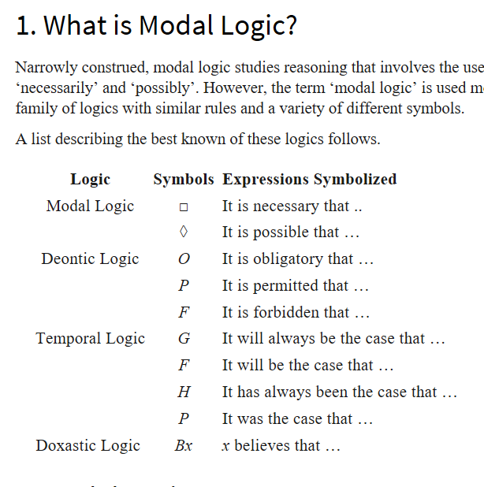
Модальность
нейтральные высказывания
возможность существования
обязывание и дозволение
связанная со временем
связанная с верой
http://plato.stanford.edu/entries/logic-modal

Slide 4
Стэйкхолдеры\требования (заинтересованные лица)
Notes:
Требования стейкхолдеров могут быть противоречивы, разрознены и неполны. Требования, достаточные для разработки системы, называются системными требованиями (требованиями к системе, system requirements). Их разрабатывает инженер по требованиям в ходе так называемой “аналитической” работы (хотя в этой работе кроме анализа требований стейкхолдер и присутствует синтез системных требований).
К требованиям к системе предъявляют множество самых разных требований: непротиворечивости, полноты, проверяемости и т.д. Разработать хорошие требования к системе очень и очень непросто.
Главная ошибка, из-за которой терпят провал многие проекты — это необнаружение какого-то важного требования какого-то из стейкхолдеров.

Slide 5
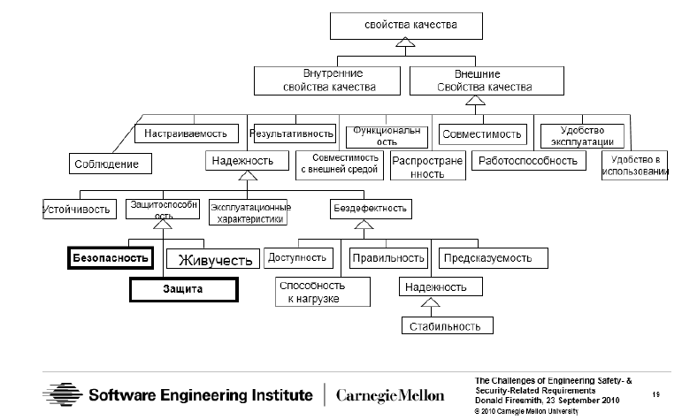
Виды требований
Notes:
Самые распространённые практики инженерии требований — это выявление функций (поведения) системы из каких-то сценариев взаимодействия (user stories, use cases: там множество вариантов). Иногда про такие требования, выведенные из сценариев использования, говорят “функциональные требования”,
противопоставляя их “нефункциональным”
(например, требованиям надёжности, ремонтопригодности, доступности, безопасности и т.д., так называемые “-ости”, по-английски это будут “ilities” — reliability, repairability, availability, safety, etc.). Но есть замечание Donald Firesmith, что “не бывает нефункциональных требований” — ибо все эти “требования качества” (как их иногда тоже называют) это абсолютно функциональные требования, характеризующие функции системы с точки зрения каких-то стейкхолдеров, обычно не рассматривающихся в сценариях “пользования”.

Slide 6
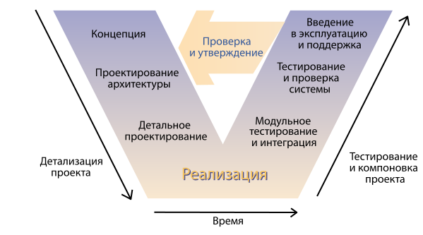
V - Модель

Slide 7
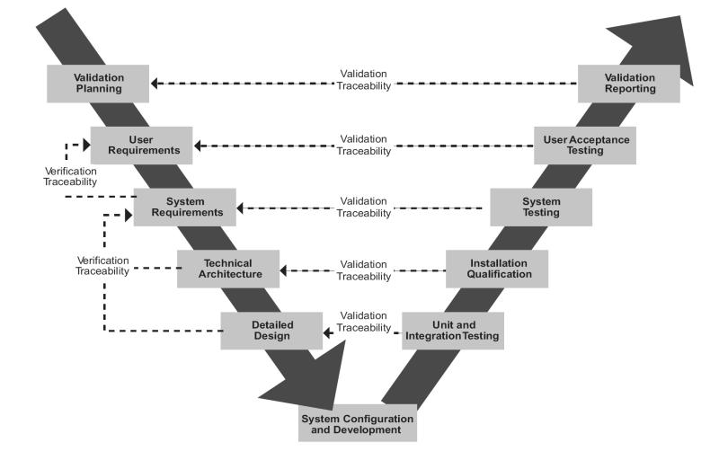
V - Модель

Slide 8
Стандарты
NASA Systems Engineering Handbook
NASA/SP-2007-6105
Section 4.2 (pp. 40-48) – Technical Requirements Definition
Section 6.2 (pp. 131-135) – Requirements Management
Appendix C (pp. 279-281) – How to write a good Requirement
Appendix D (pp. 282-283) – Requirements Verification Matrix
International Council of Systems Engineering (INCOSE)
Systems Engineering Handbook, Version 3.1
ISO/IEC 15288 (IEEE STD 15288-2008)
Systems and software engineering - System life cycle processes
6.4.1 Stakeholder Requirements Definition Process

Slide 9
Типичные проблемы
Описывание реализации (Как?) вместо требований (Что?)
Влияет на проектирование
Подразумевает законченность
Использование некорректных терминов
Требования это “Должен”
Избегать “В том числе”, “и тому подобное”, “И\или”
Неграмотно составленные предложения (некорректная структура)
“Система должна обеспечивать возможность…”

Slide 10
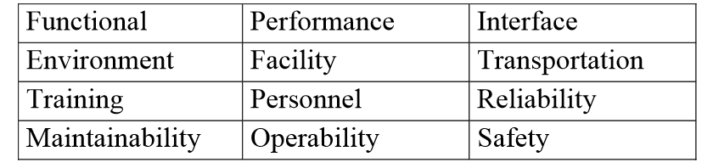
Типичные проблемы 2
! Требования которые невозможно верифицировать
Минимизировать, быстрый, удобный, адекватный
Требования написанные только для того чтобы начать
Пропущенные требования
Источники требований
Излишняя детализация

Slide 11
Верификация и Валидация
Продолжение следует

